Slide 1
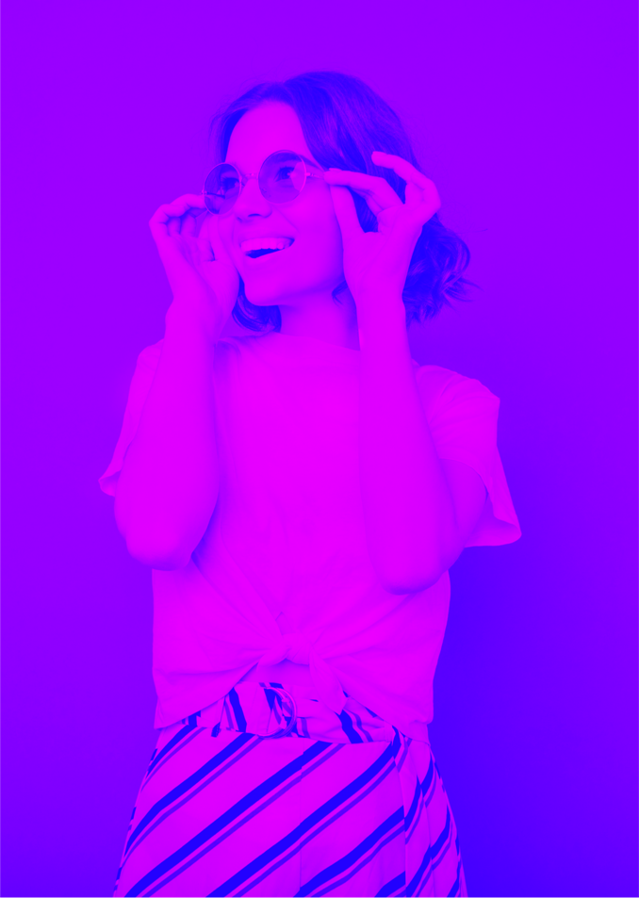


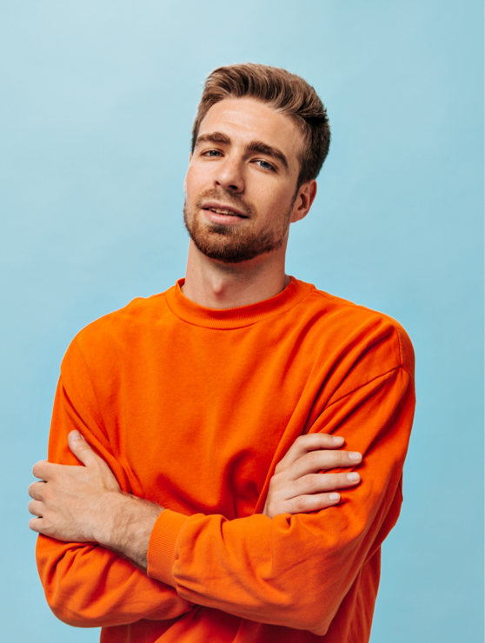
3D – голограмма архитектурных проектов
Кладова Анна
Смирнова Анастасия
Хохлова Людмила
Синчугова Арина
Визиренко Ксения

Slide 2
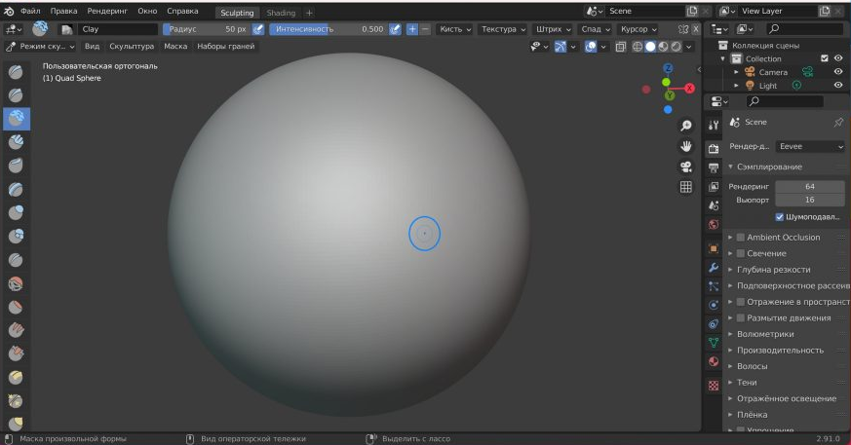
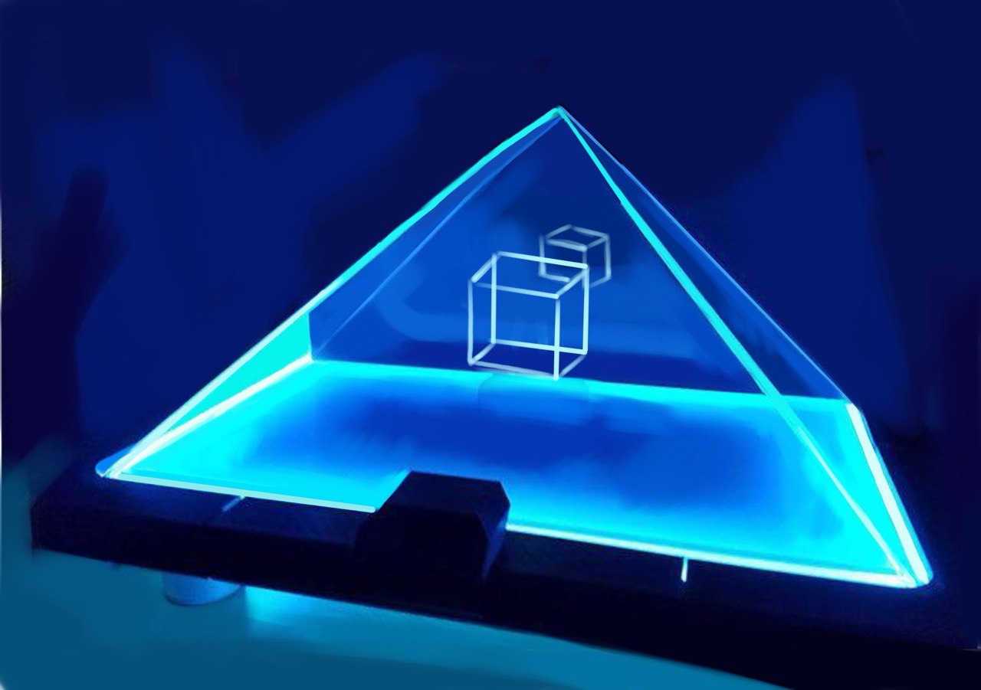
Научно-техническое решение
Комната-голограмма создается на основе технологии голографии, которая позволяет создавать трехмерные изображения без использования специальных очков. Для ее создания нужны специальные устройства, такие как проекторы, лазеры, зеркала и дифракционные решетки. Также необходимо программное обеспечение для обработки изображений и управления проекторами. Приложение-голограмма может быть создана как на основе отдельных голографических проекций, так и на основе интерактивных систем, которые позволяют управлять изображением с помощью жестов и других действий пользователя.
Графический редактор 2д + модель планшет + ПО на планшете +пирамида из прозрачного пластика = Голограмма над планшетом
2

Slide 3
Бизнес-модель
Проблема Тратят много времени на создание 3д картонных макетов | Решение ПО – переходник – конвертор из графического редактора в видео (рисунок) для планшета | Уникальная ценность Позволяет увидеть проект воплощенным, максимально приближенным к реальному, за довольно небольшой промежуток времени | Нерыночное конкурентное преимущество Команда с компетенциями архитекторов, которые могут создать макеты для ПО Партнер вуз – площадка для пилотирования проекта | Сегменты клиентов - студенты и преподаватели факультетов архитектуры и дизайна. – вузы, которые внедряют нашу разработку в образовательный процесс. - строительные компании, архитектурные бюро
Конкуренты Nettle Аналоги- видео на ютуб Картонные макеты | Ключевые метрики Количество студентов, которые пользуются нашей разработкой
Конкуренты Отмечалка FitBase MUSbooking #Пользователи AFEADA #Клиенты | Ключевые метрики дневную (DAU), недельную (WAU) и месячную (MAU) активность, Sticky Factor, LTV #Пользователи LTV, ARPU #Клиент |  | Каналы продвижения Вуз- как информационный партнер Участие в выставках, конференциях Социальные сети Реклама | Ранние последователи Однокурсники, студенты факультета дизайна архитектурной среды
Расходы: Расходы на запуск MVP Постоянные расходы, переменные расходы | Потоки выручки Подписка на сервис со стороны вузов Реклама предложений рекламодателей (подписок МТС) Денскоины |  | Доходы: Продажа подписки: 10 000 руб. на год Реклама предложений рекламодателей
3

Slide 4
Основные конкуренты
Параметры сравнения | Nettle | Musion | Макеты, 3д модели | Наша разработка
Технические параметры | + | + | - | +
Цена | 90-800 т.р. | 60-200 т.р. | 5-50 т.р. | 15 т.р.
Скорость изготовления макета | 10 минут | 20 минут | Неделя - месяц | 5 минут
Сферы применения | Медицина | Развлекательная индустрия | Архитектура | Архитектура, дизайн, в будущем –др.
4

Slide 5
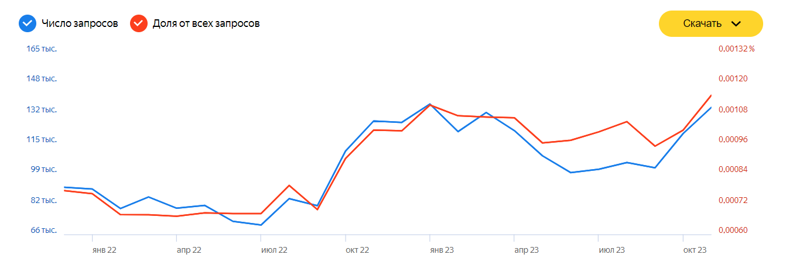
Рынок
Яндекс Вордстат - запросы по голограммы и 3д модели
Вузы
                PAM
                TAM
                SAM
                SOM
3 921 372 000 000 000 руб.
5 027 400 000 000 руб.
1 005 480 000 000 руб.
200 000 000 руб.
4

Slide 6
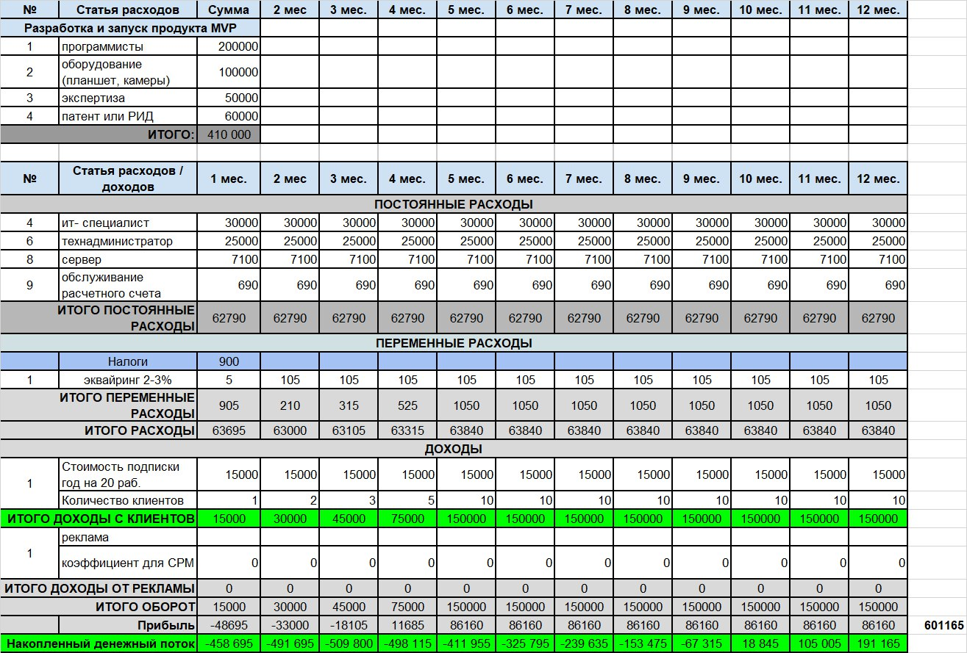
Финансовая модель проекта
Расход на производство: 410 тыс. руб.
Постоянные расходы 63 тыс. руб. в месяц
Стоимость подписки: 15 т.р.
Точка безубыточности: 10 клиентов
Срок окупаемости проекта: 10 мес.
Потенциальная прибыль по итогу 12 мес.:
601 165 рублей
4

Slide 7
1
Концепция идеи - декабрь 2023
2
Этапы развития проекта
3
Разработка MVP –июнь 2024
4
Тестирование MVP –сентябрь – декабрь 2024
Разработка полной версии продукта 2025
6

Slide 8
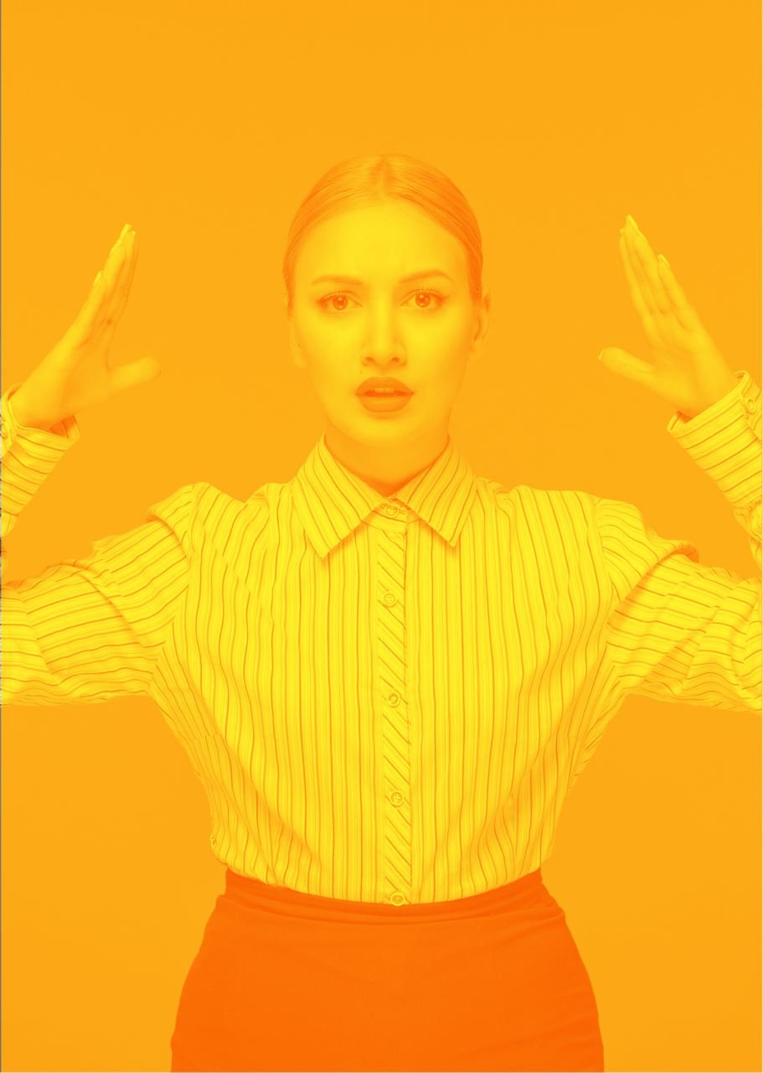
Запрос:
экспертиза специалистов в области голографии
7

Slide 9
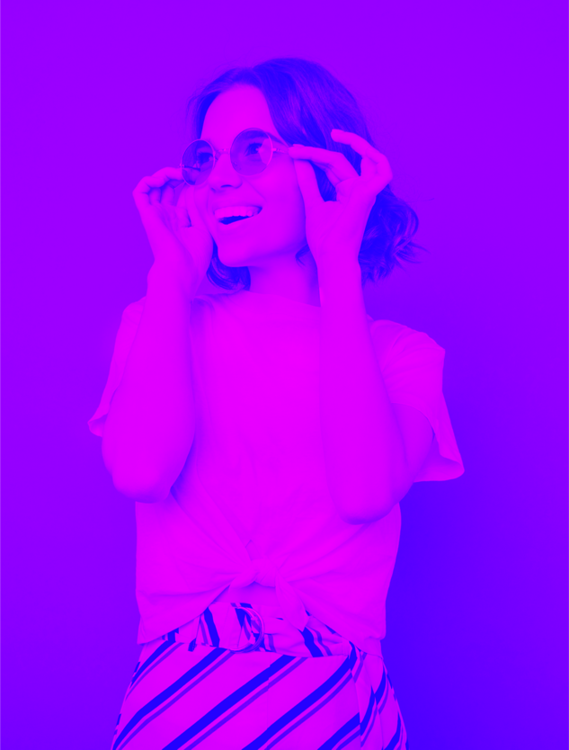
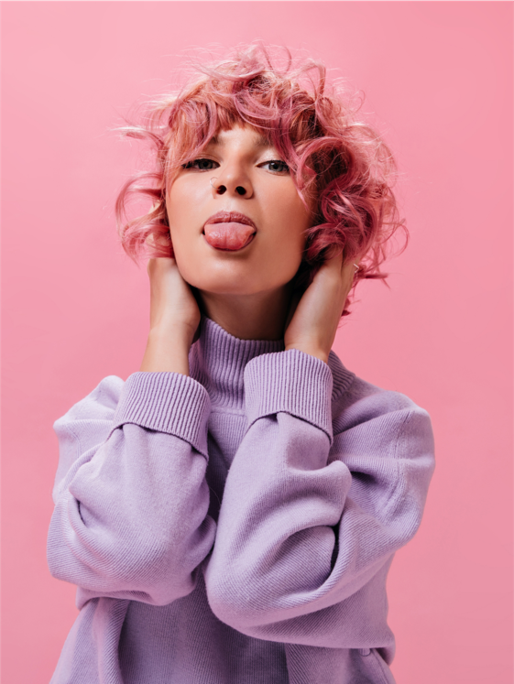
СПАСИБО!

